Slide 1
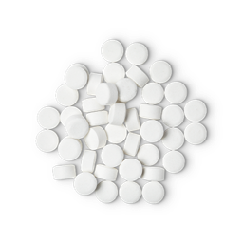
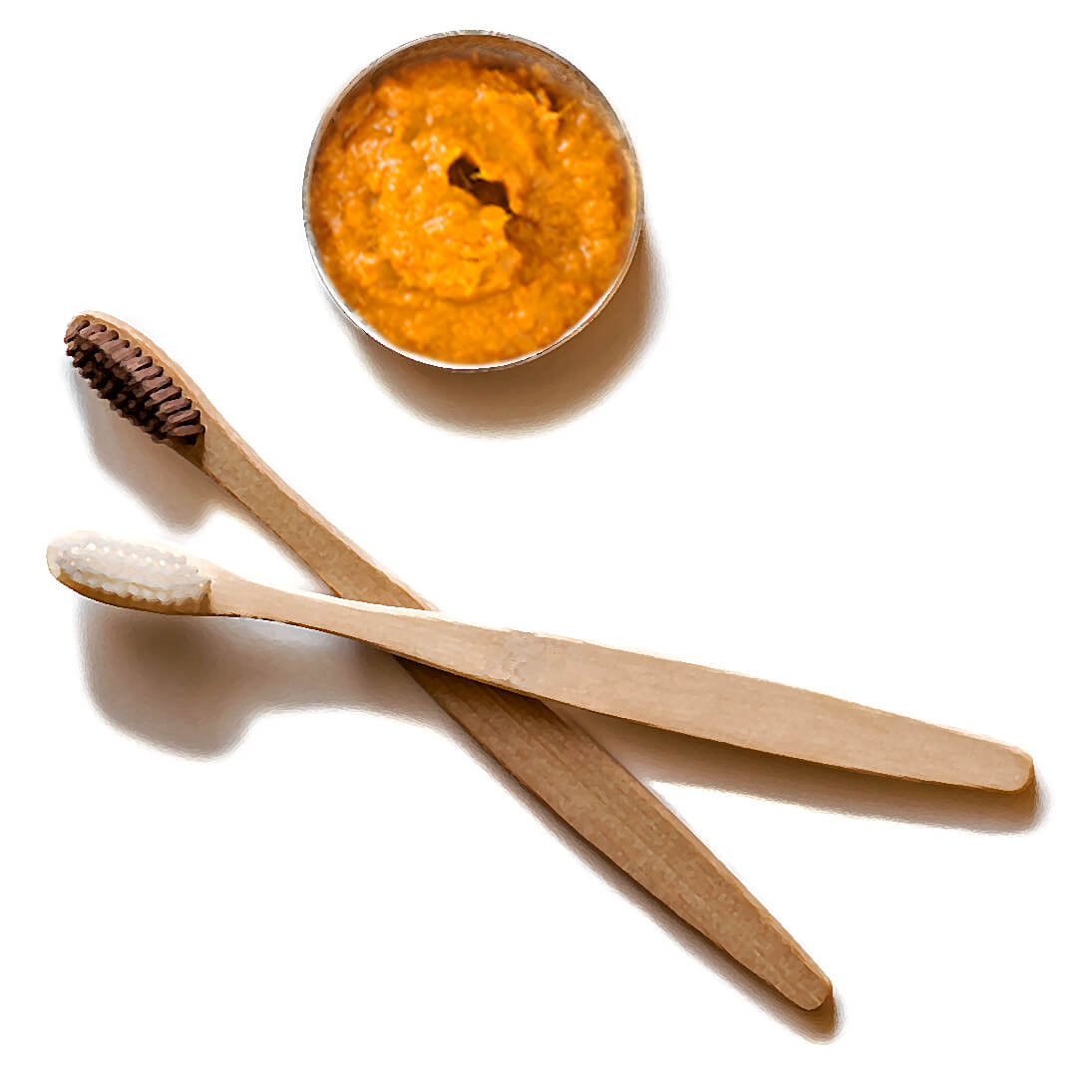
Alternativní zubní pasty
Tereza Stará, DEHY

Slide 2
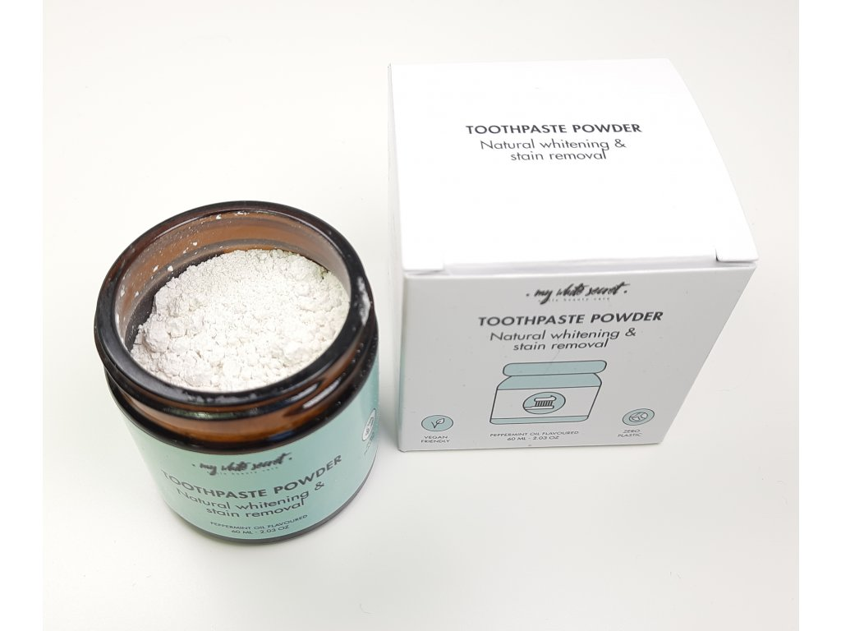
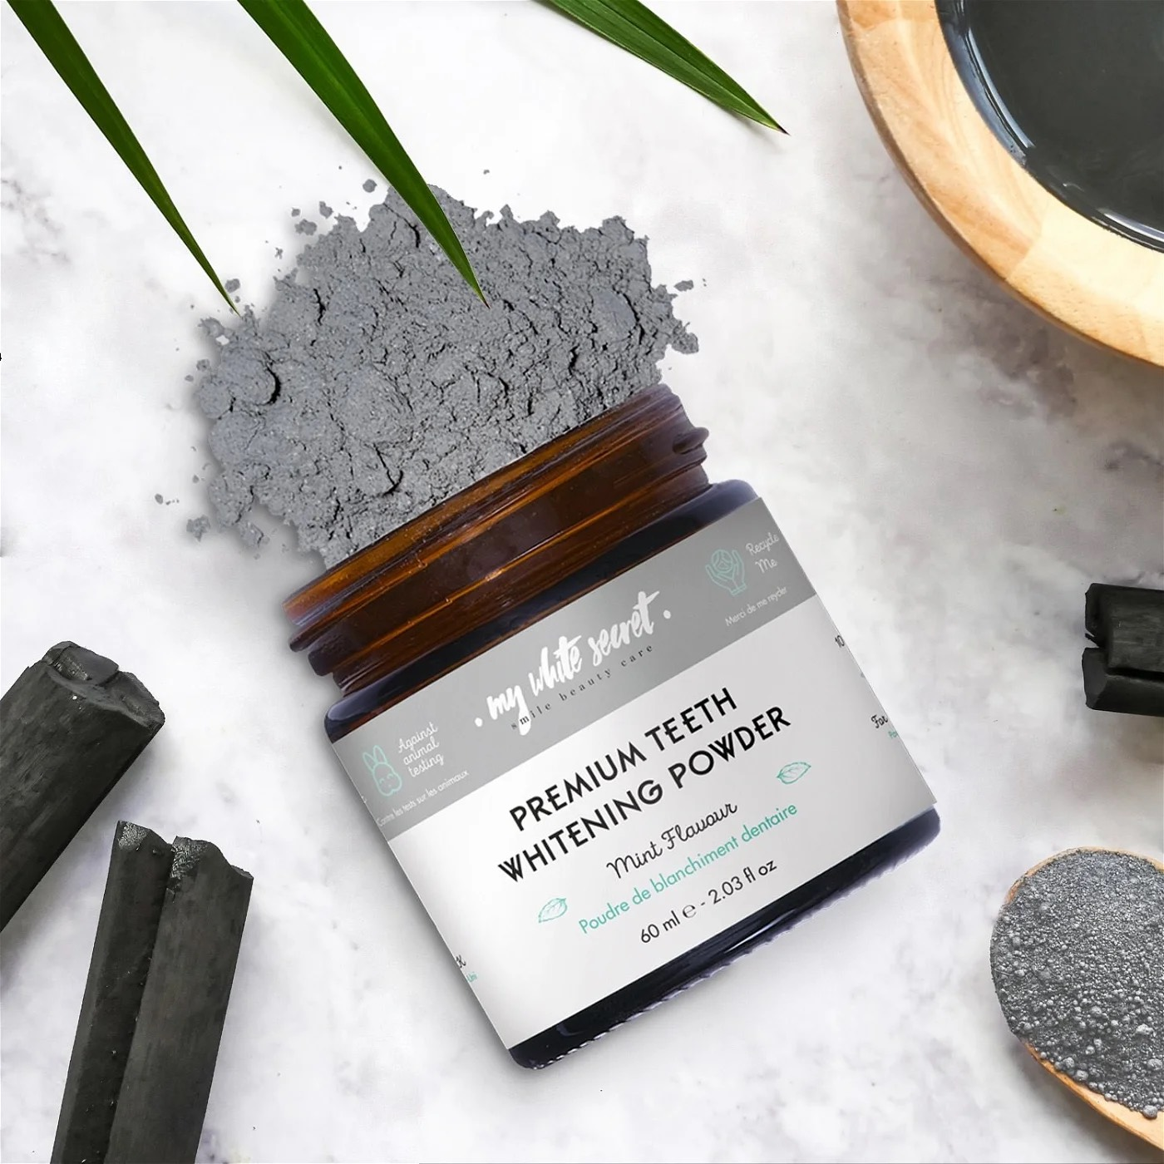
Pasta v prášku
Přírodní složení
Různé příchutě
Různé barvy
Nehygienické používání
Lepší cena

Slide 3
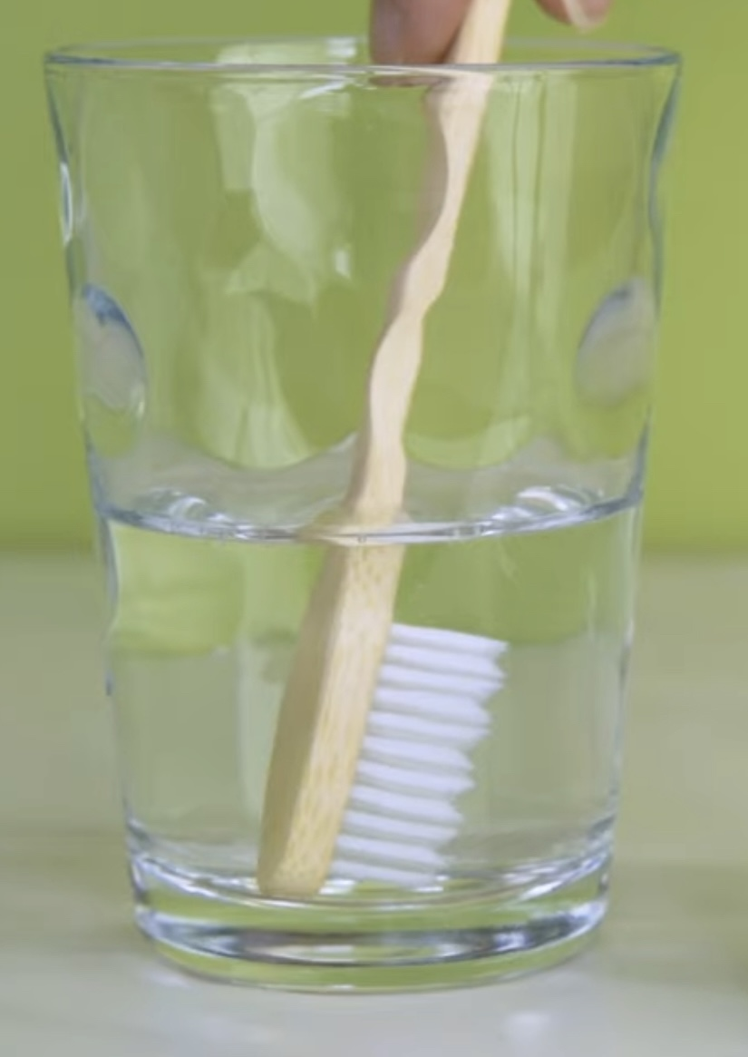
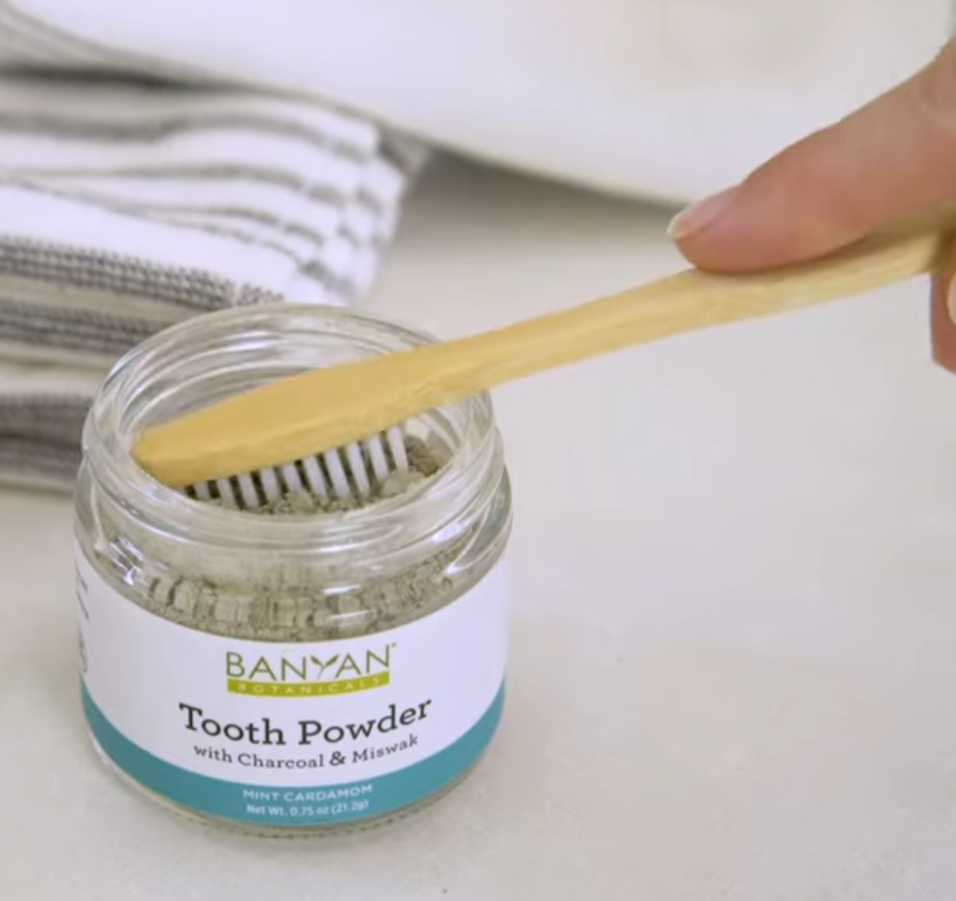
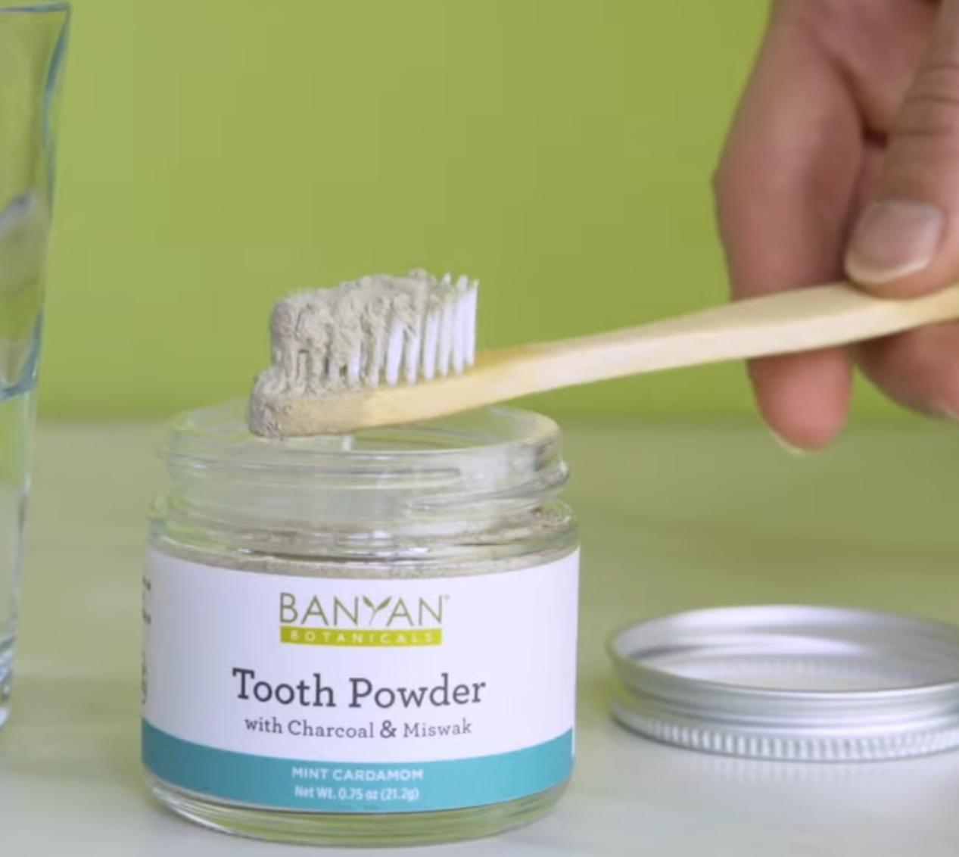
Jak používat

Slide 4
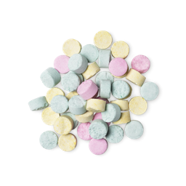
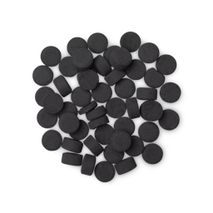
Pasta v tabletách
Zdravá a ekologická náhrada
Jemně abrazivní
Vhodná jak pro čištění tak pro svěží dech
Hygienické používání
Vyšší cena

Slide 5
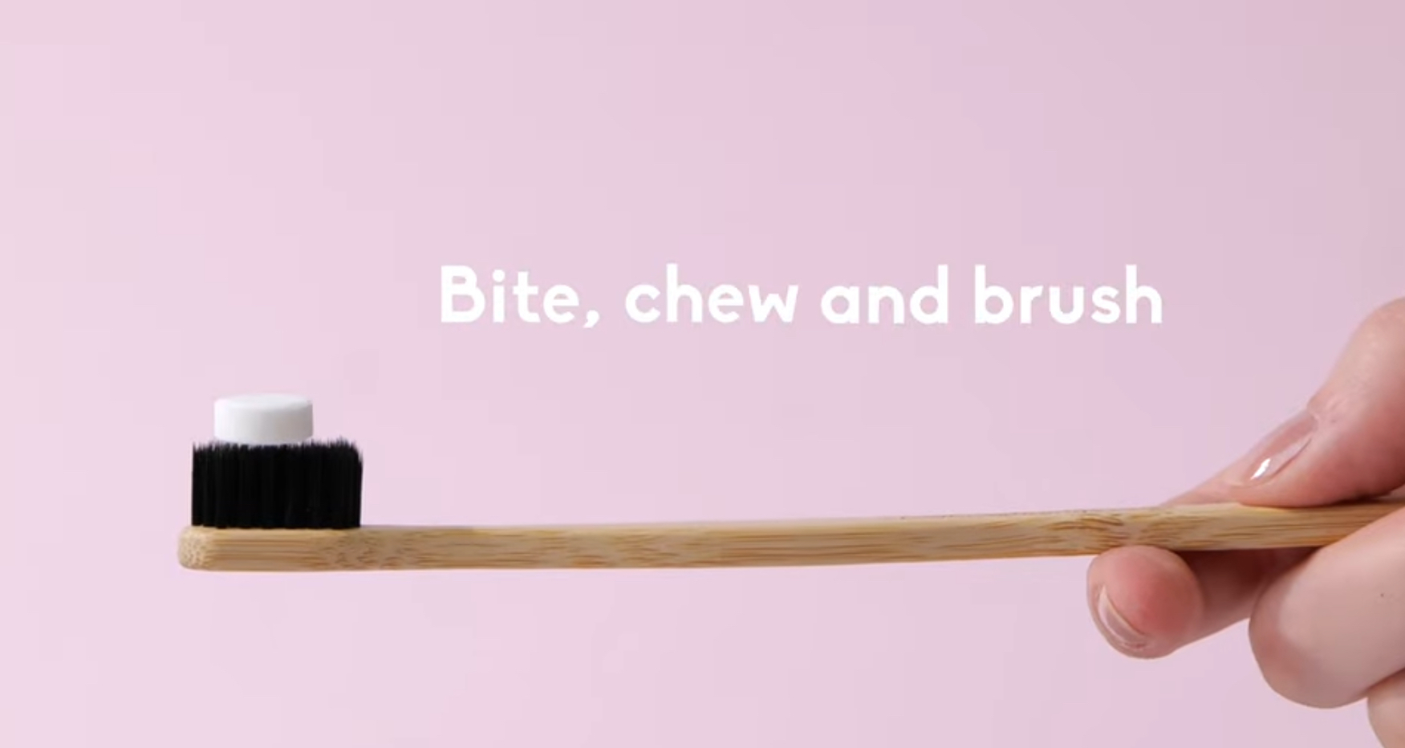
Jak používat
Rozkousat
Nepolykat
Vyčistit zuby kartáčkem
Vyplivnout
(Vypláchnout)

Slide 6
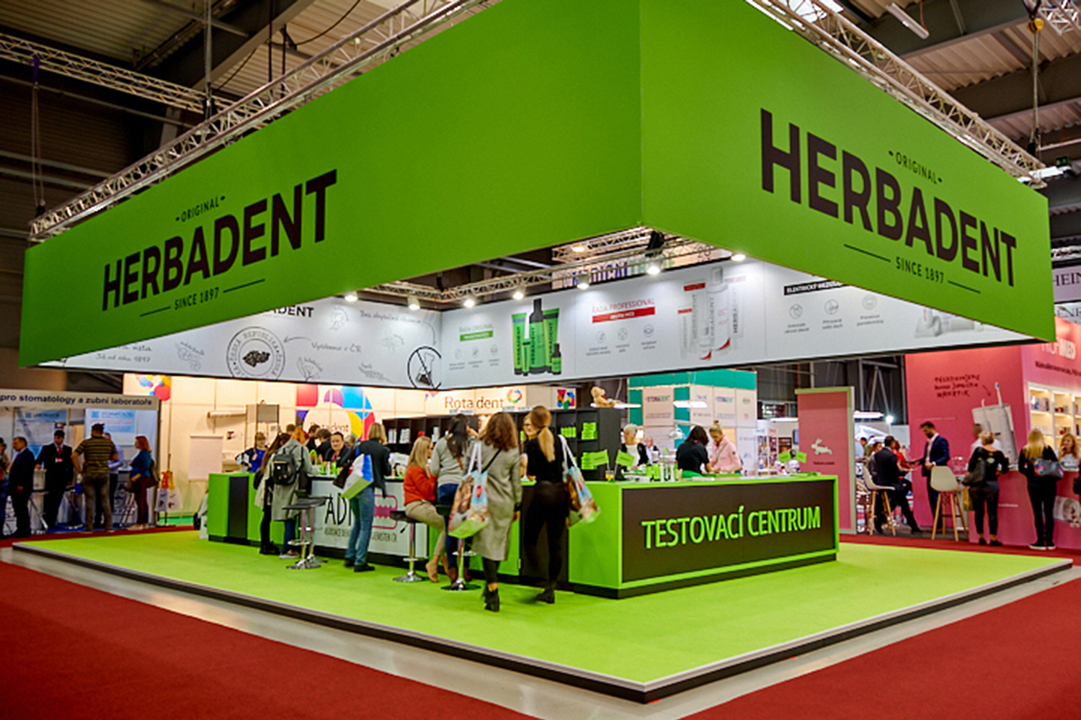
Herbadent
První představení letos na Pragodent
Vysušený extrakt ze sedmi bylin
Posiluje dásně, napomáhá prevenci zánětu, posiluje sklovinu

Slide 7
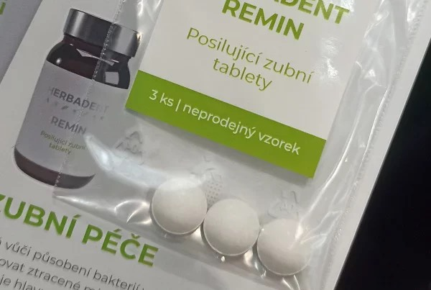
Méně plastu
Méně vody
Bezezbytkové využití
Vysoká cena

Slide 8
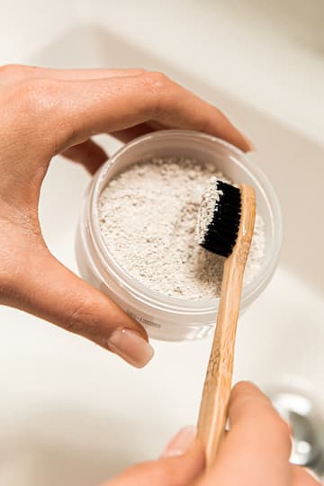
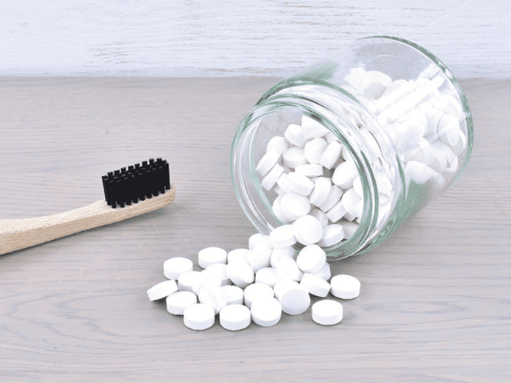
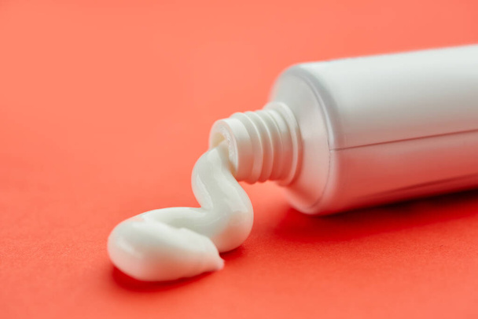
Porovnání cen
Běžná zubní pasta v tubě < zubní pasta v prášku < zubní pasta v tabletě
70 Kč 100 Kč 200 Kč

Slide 9
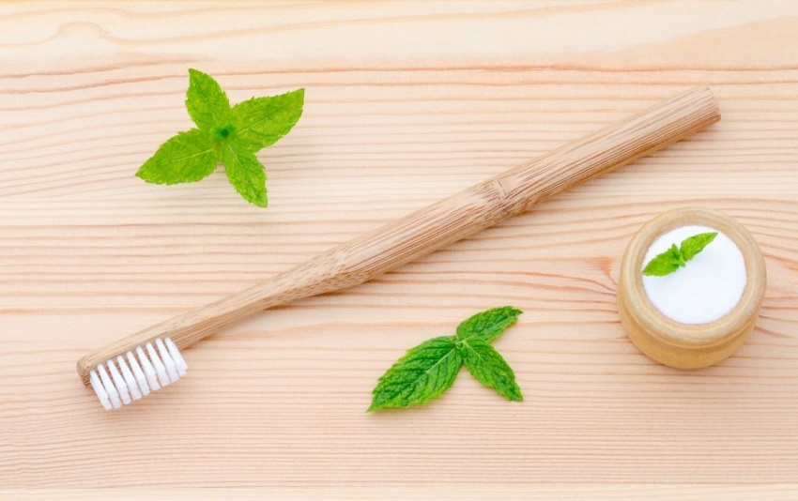
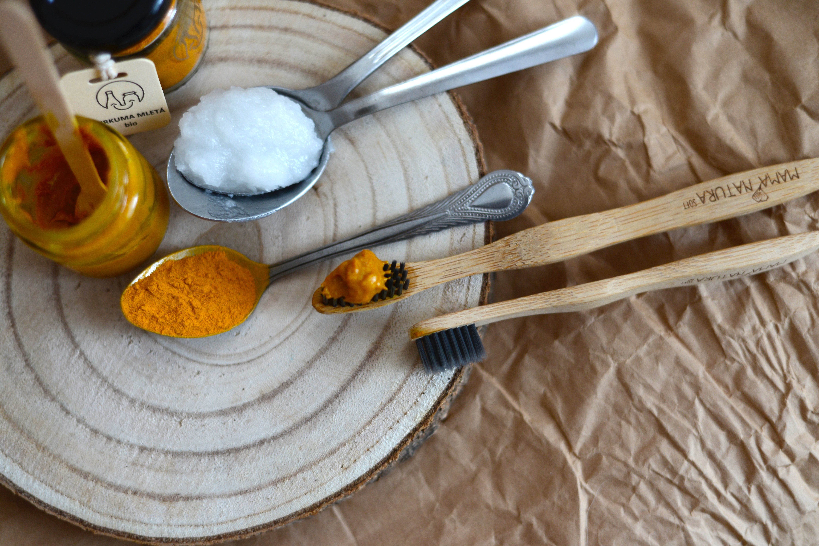
Domácí výroba
Jedlá soda bělí a brousí
Kokosový olej je antibakteriální
Stévie má příjemnou chuť a je také antibakteriální
Kurkuma je protizánětlivá a má bělící účinek

Slide 10
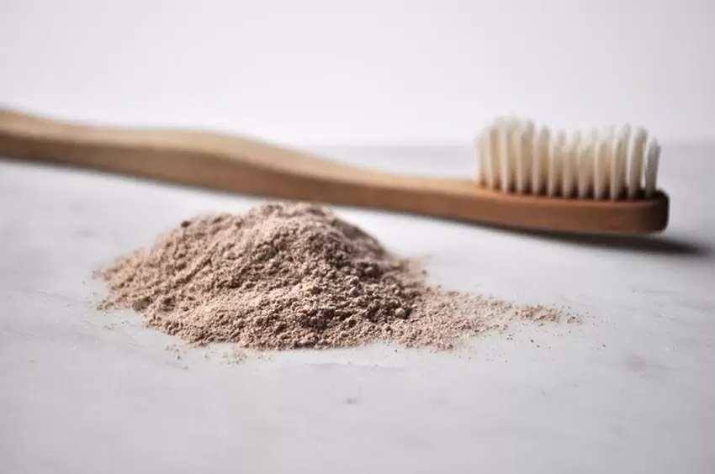
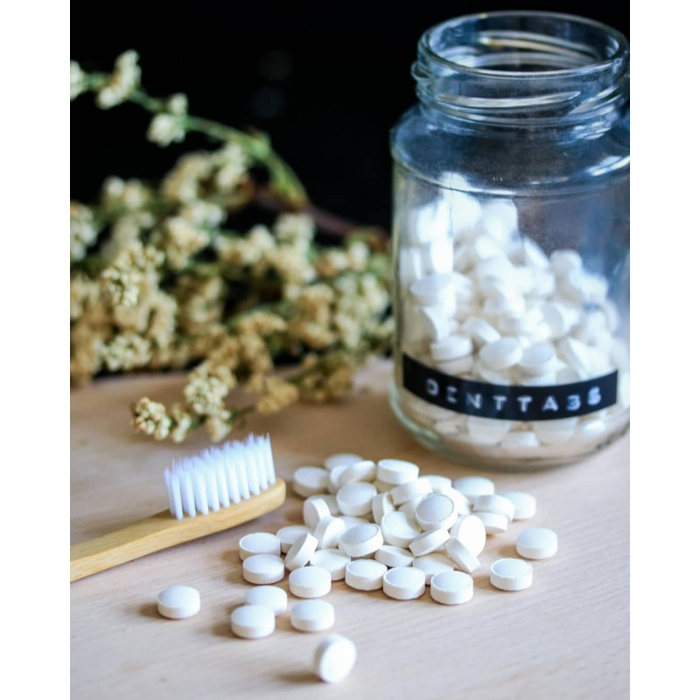
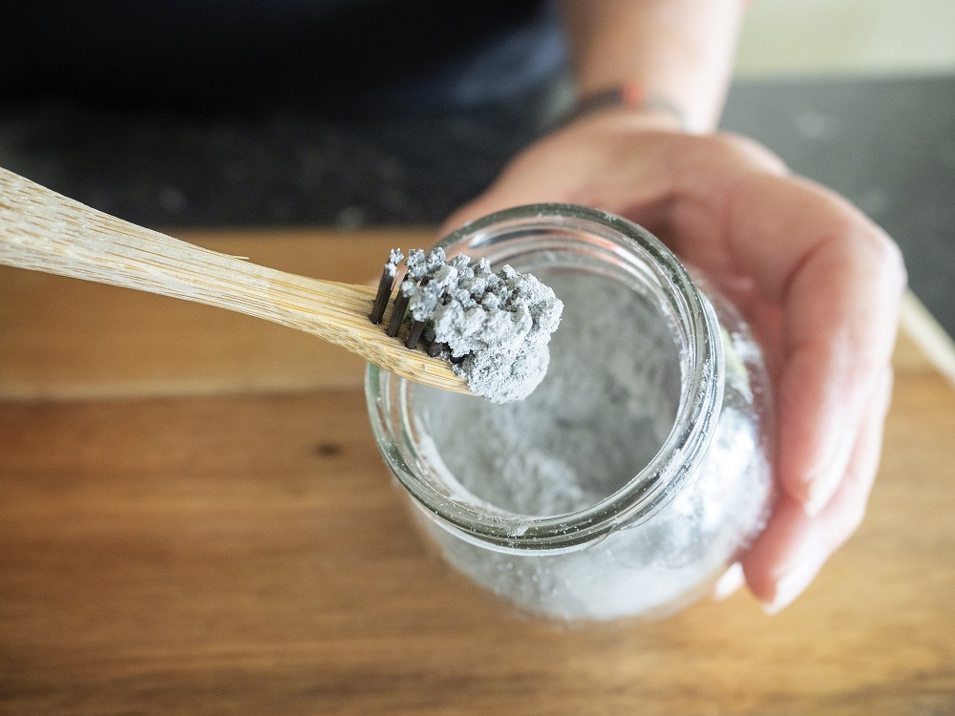
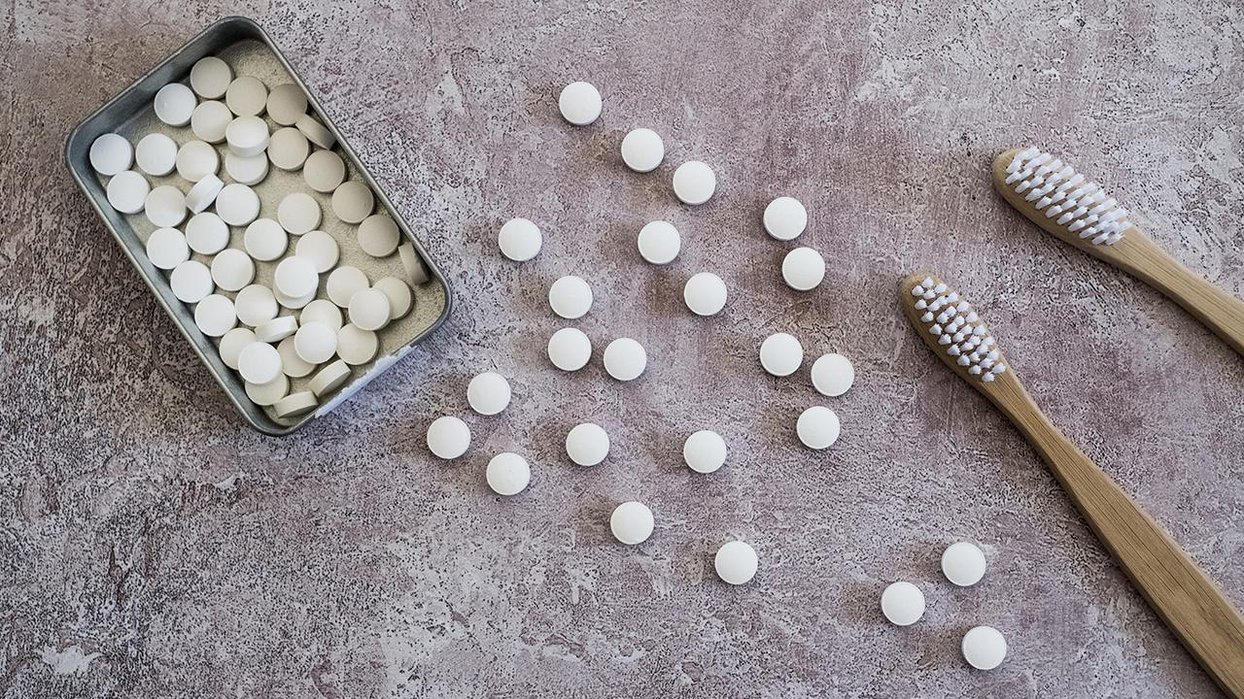
Děkuji za pozornost

